Slide 1
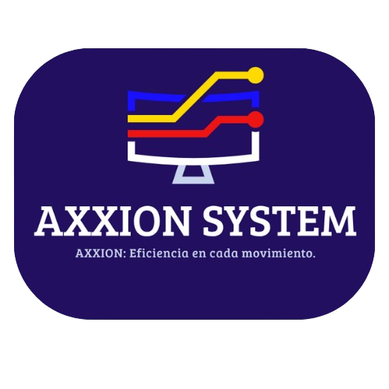
Análisis y Desarrollo de Software

Slide 2

Integrantes
Cristian Camilo Cifuentes Gaona
Rudver Guependo Vanegas
Julián Andrés Vargas Aguilar

Slide 3

Formulación del Proyecto
AXXION SYSTEM
El software AXXION permitirá a nuestros empleados registrar y actualizar en tiempo real la entrada y salida de equipos, facilitando un control preciso y reduciendo los errores en los pedidos. Además, incluirá un módulo de seguimiento para que podamos llevar un registro actualizado del estado de cada equipo, programar alertas de mantenimiento preventivo y evitar la devaluación de los productos. Con la ayuda de esta herramienta, contaremos con reportes e indicadores que nos brindarán una visión completa del inventario, permitiéndonos tomar decisiones informadas y anticiparnos a problemas de stock.
AXXION no solo mejorará la eficiencia de nuestras operaciones, sino que también fortalecerá la satisfacción de nuestros clientes, quienes podrán contar con equipos en óptimas condiciones y en el momento que los necesiten. En conjunto, esta solución impulsará nuestra competitividad en el mercado y contribuirá a un crecimiento sostenible de nuestra empresa.
Ver documento

Slide 4

Objetivo General
Implementar AXXION para la empresa teleperformance en la gestión de inventarios que permitirá controlar de forma efectiva el inventario de productos en las sedes y/o centro de operaciones, reduciendo la pérdida de mercancías y mejorando la administración de las fechas de caducidad.
Ver documento

Slide 5

Objetivo Específicos
Introducir controles automáticos para alertar sobre fechas de entrega.
Minimizar el desperdicio de productos, permitiendo así una rotación adecuada de la mercancía.
Optimizar el proceso de solicitud de nuevos pedidos mediante el análisis de datos proporcionados por el software.
Monitorear regularmente los resultados del sistema de inventario para identificar áreas de mejora y abastecimiento, para así asegurar el cumplimiento de los objetivos planteados.
Permitir la clasificación y categorización de producto.
Establecer puntos de reorden automáticos para equipos tecnológicos.
Generar reportes diarios de movimientos de inventario.
Rastrear el historial completo de movimiento de cada artículo.
Implementar sistema de ubicaciones dinámicas.
Enviar alerta cuando el stock llegue a niveles mínimos.
Diseñar el software AXXION de inventario que permita registrar, monitorear y actualizar en tiempo real el estado de cada producto en el inventario, incluyendo movimientos de entrada y salida.
Ver documento

Slide 6

Planteamiento del Problema
La empresa teleperformance enfrenta inconvenientes en la gestión de sus productos tecnológicos e inventario debido a la falta de controles eficientes, tanto internos como externos. Esta deficiencia ha llevado a una pérdida recurrente de elementos tecnológicos, causando una mala administración de los inventarios y, en consecuencia, la entrada y salida de equipos en la que se encuentra una falencia de ubicación y de entrega. La falta de control genera también una deficiente por las cantidades que se suministra cada proveedor en la que siempre un cliente pierde la venta por no tener un stock, resultando en un alto nivel de desperdicios y posibles pérdidas económicas significativas. Esta situación no solo incrementa los costos operativos, sino que también disminuye la demanda, impactando negativamente la rentabilidad de la empresa.
Ver documento

Slide 7

Pregunta Problema
¿Cómo mejorar el control, seguimiento y mantenimiento de los equipos electrónicos en renta y alquiler para optimizar el proceso, reducir errores y aumentar la eficiencia operativa y la satisfacción del cliente en las sedes y/o centro de operaciones en la empresa teleperformance?
Ver documento

Slide 8

Alcance
El software AXXION de gestión de inventario permitirá a la empresa controlar y monitorear en tiempo real el inventario de equipos electrónicos en venta y alquiler. Al quedar implementado, el sistema incluirá módulos para el registro de entrada y salida de equipos, el software proporcionará un historial detallado de para cada equipo, incluyendo información sobre uso, fechas de mantenimiento y condiciones actuales lo cual ayudará a evitar la devaluación y garantizar que los productos se encuentren en óptimas condiciones.
El sistema también generará reportes periódicos que ofrecerán una visión completa del inventario y de la rentabilidad de los equipos y la asignación de alertas para pedidos duplicados y mantenimiento necesario.
Ver documento

Slide 9

Justificación
El software axion gestionará de manera eficiente el inventario de equipos electrónicos de la empresa teleperformance para garantizar un servicio de calidad y mantener la competitividad en el mercado. Actualmente, la falta de control y seguimiento preciso en el inventario genera errores, costos adicionales y una disminución en la vida útil de los equipos, lo que afecta tanto la rentabilidad de la empresa como la satisfacción del cliente. Por ello, es necesario implementar una solución que optimice el proceso, reduciendo pérdidas y mejorando la disponibilidad y el estado de los equipos para ofrecer un servicio más confiable y eficiente.
Al implementar una solución para mejorar el control y seguimiento de estos equipos, la empresa logrará múltiples beneficios, entre los cuales destacan la optimización de la eficiencia operativa y una reducción significativa en errores de inventario. Esto permitirá una gestión más precisa, evitando pedidos duplicados y disminuyendo los costos derivados de una administración deficiente.
Un control adecuado también contribuirá a reducir la devaluación de los equipos, ya que se facilitará el seguimiento del mantenimiento preventivo y se garantizará que los productos se mantengan en óptimas condiciones. Esto aumentará la vida útil de los equipos y mejorará su disponibilidad para los clientes, asegurando que puedan acceder a productos en buen estado cuando los necesiten.
En adición, al contar con información detallada y actualizada del inventario, la empresa podrá tomar decisiones informadas en cuanto a reposición de equipos y planificación de compras, lo cual ayudará a controlar costos y a mejorar la rentabilidad del negocio. Finalmente, estos avances fortalecerán la satisfacción y lealtad del cliente, mejorando la competitividad de la empresa en el mercado y contribuyendo a su crecimiento sostenible.
Ver documento

Slide 10
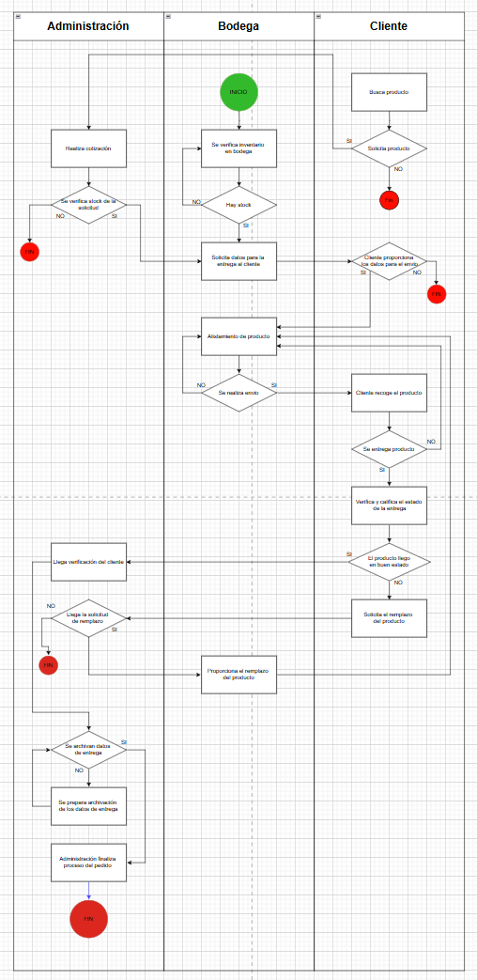
Mapas de Procesos
La empresa al implementar el software
Gráfica BPM

Slide 11
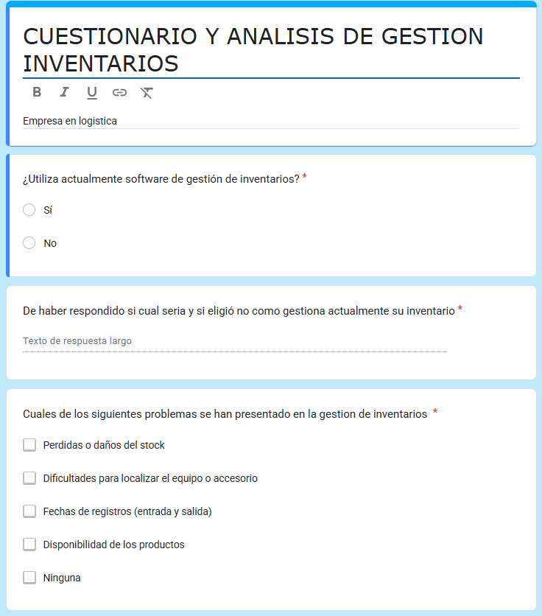
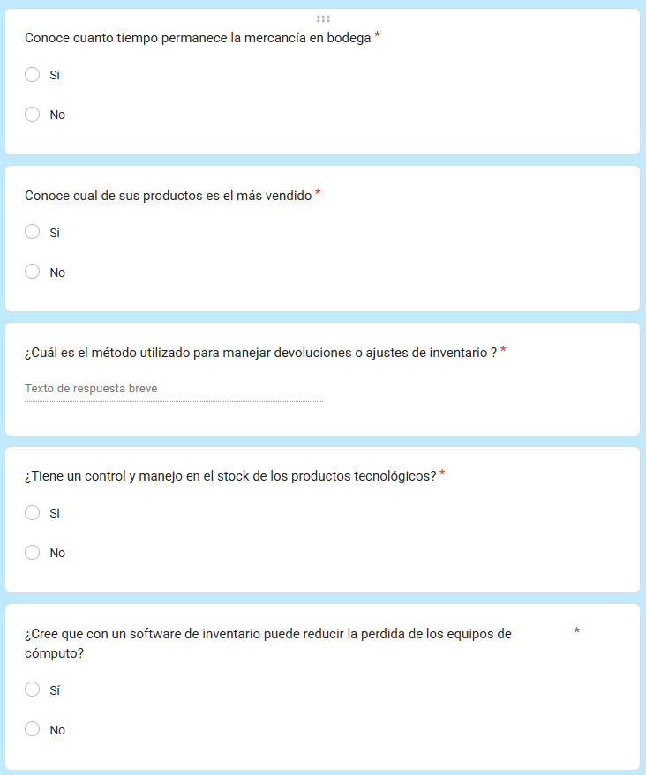
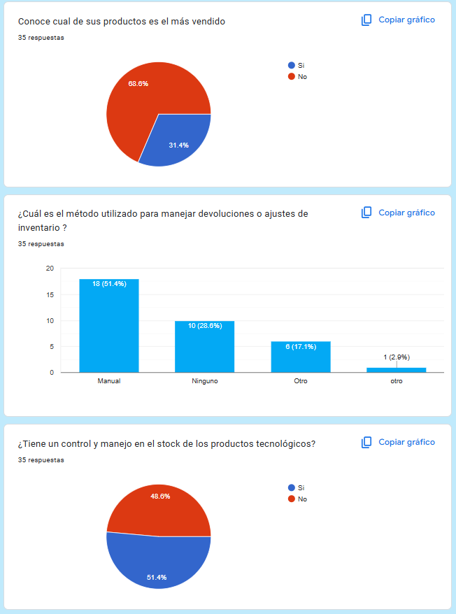
Técnica de Recolección de Datos
La técnica usada para la recolección de datos fue realizar una encuesta la cual consta de 11 preguntas y fue respondida por 35 personas.
Esta encuesta fue una ayuda para saber si un software de gestión de inventario era viable y tener más confianza para así poder crear el software AXXION SOFTWARE
Cuestionario
Análisis de resultados

Slide 12
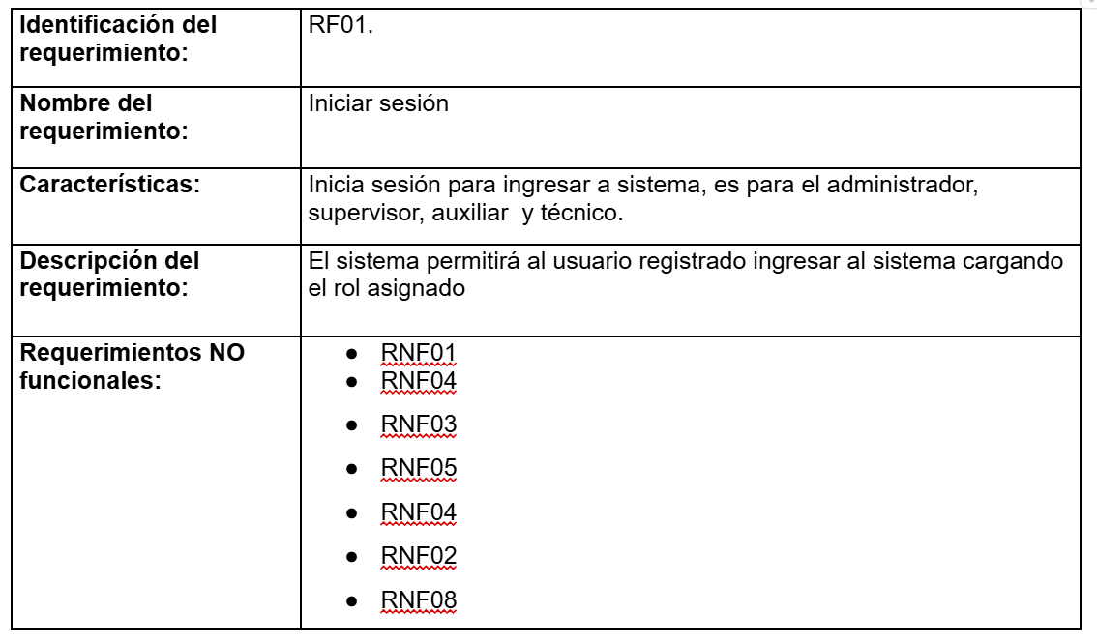
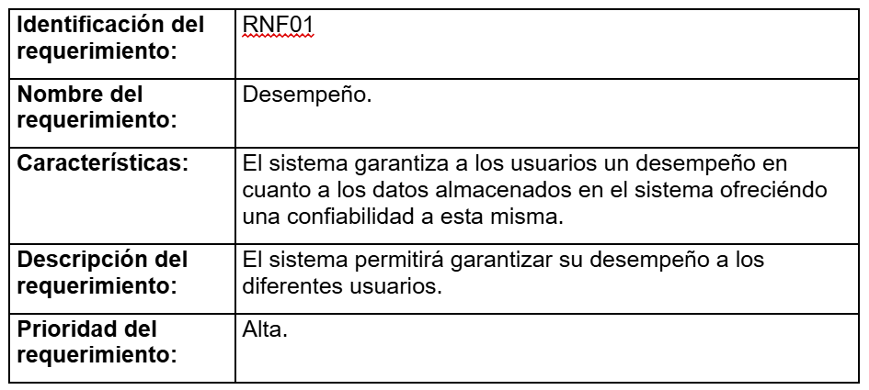
Requerimientos
Requerimientos funcionales
Requerimientos no funcionales
Requerimientos

Slide 13
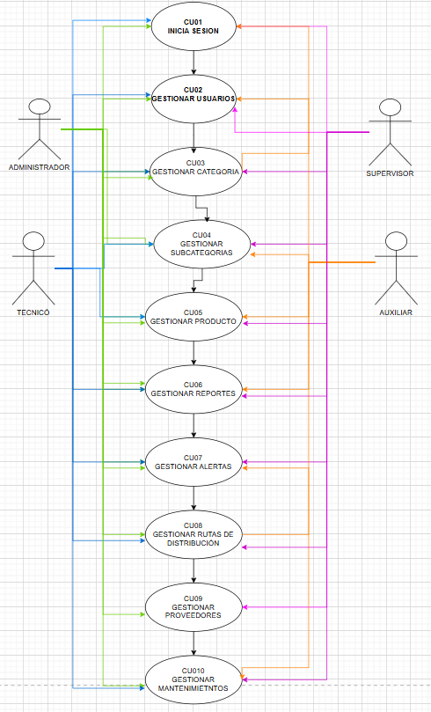
Diagrama de Casos de Uso
Casos de uso

Slide 14
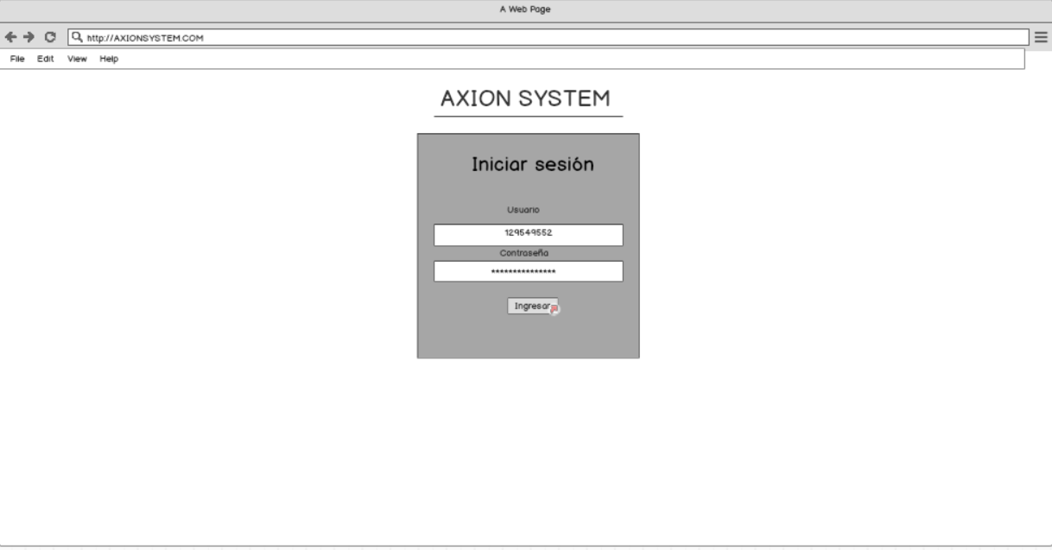
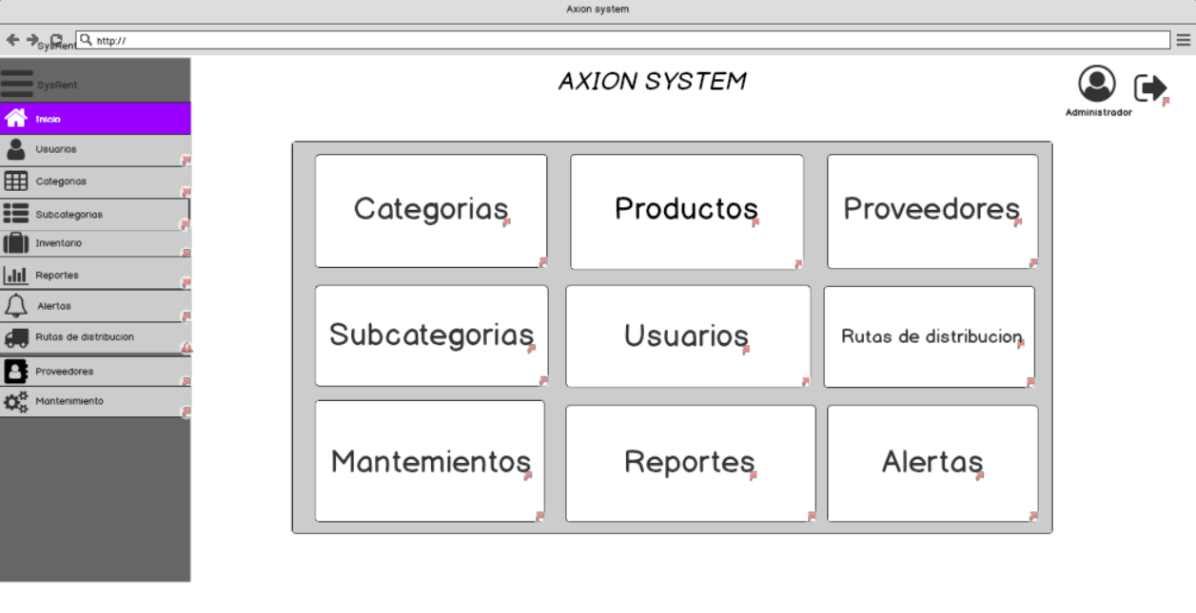
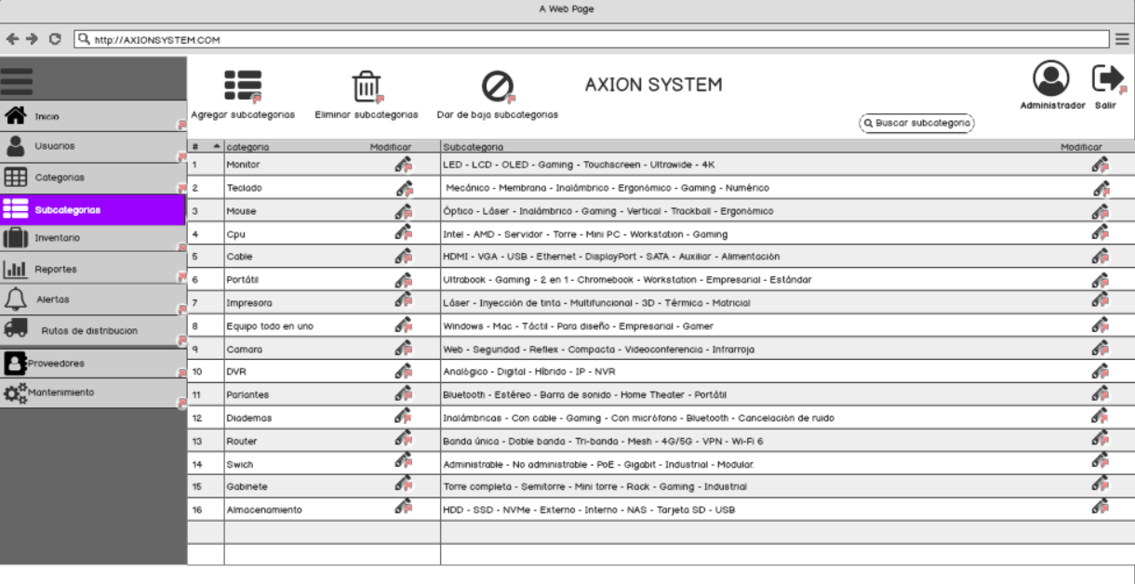
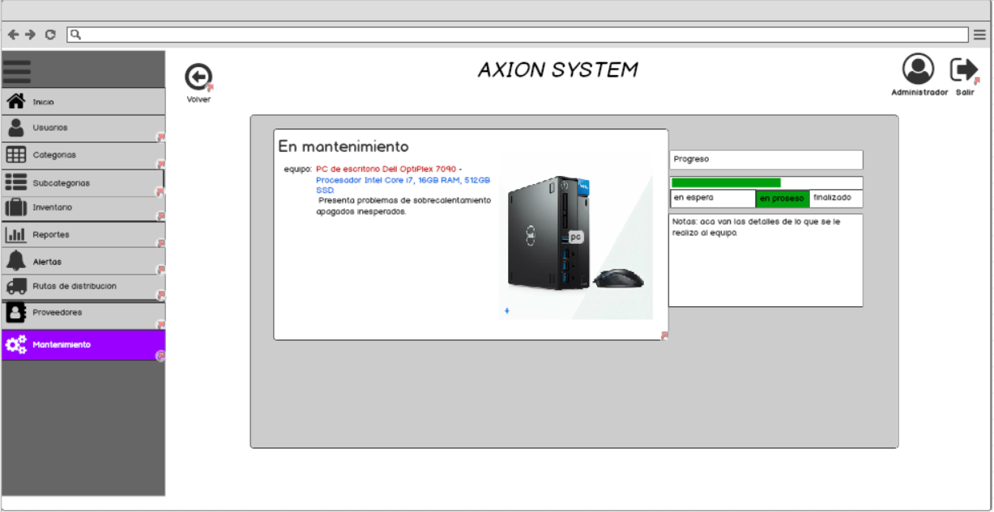
Mockup
Administrador Supervisor Tecnico Auxiliar

Slide 15
Estimación de Costos
Requerimientos funcionales
Requerimientos no funcionales
Requerimientos

Slide 16
